Slide 1
取代酸

Slide 2
第一节 羟基酸
11.1 羟基酸分类和命名
1. 分类
按-OH所连烃基分类：醇酸、酚酸
按-OH与-COOH的位置分类：α, β, γ, δ-羟基酸
邻、间、对
2. 俗名
邻羟基苯甲酸
水杨酸

Slide 3
羟基丁二酸
2,3-二羟基丁二酸
苹果酸
酒石酸
3-羧基-3-羟基戊二酸
3-羧基-2-羟基戊二酸
jǔyuán
柠檬酸 或 枸橼酸
异柠檬酸

Slide 4
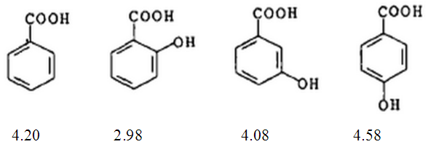
11.1 羟基酸的化学性质
1. 酸性
醇酸：连有-OH后酸性增强
>
酚酸：-OH在苯环上有吸电子的诱导效应和给电子的共轭效应

Slide 5
2. 脱水反应
- H₂O
α-醇酸 交酯
+
α-羟基丙酸
丙交酯
+
乙交酯
羟基乙酸

Slide 6
- H₂O
β-醇酸 α,β-不饱和酸
+
2-丁烯酸
β-羟基丁酸
- H₂O
γ-醇酸和δ-醇酸 5元或6元环内酯
β
α
γ
+
γ-丁内酯
γ-羟基丁酸
NaOH
（1,4-丁内酯）
γ-羟基丁酸钠
（麻醉药）

Slide 7
β
γ
α
δ
+
δ-羟基戊酸
δ-戊内酯
NaOH
3-甲基-5-羟基己酸钠
3,5-二甲基戊内酯
（β-甲基-δ-羟基己酸钠）
（β-甲基-δ-戊内酯）

Slide 8
3. 酚酸的脱羧反应
+
多发生于邻位或对位有羟基的苯甲酸
+
4. α-醇酸的分解反应
稀H₂SO₄
+

Slide 9
4. 氧化反应
稀HNO₃
稀HNO₃
稀HNO₃
Tollens试剂
+
α-羟基酸
α-酮酸
P195思考题11-2

Slide 10
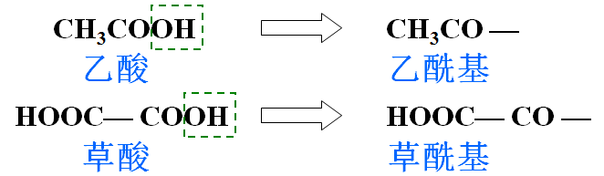
第二节 羰基酸
11.2.1 分类和命名
1. 分类：醛酸和酮酸
2. 命名：酰基命名法

Slide 11
酮酸
丁酮二酸
2-氧代丁二酸
草酰乙酸

Slide 12
11.2.2 羰基酸的化学性质
1. 脱羧反应
稀H₂SO₄
+
+
想一想
?

Slide 13
2. 氧化反应
Tollens试剂
+
CO₃²⁻
+
α-酮酸
3. β-酮酸分解反应
稀NaOH
-C₂H₅OH
H⁺
+
CO₂
（酮式分解）
浓NaOH
H⁺
2
+
（酸式分解）

Slide 14
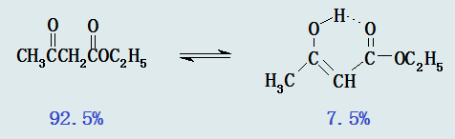
11.3 乙酰乙酸乙酯
1. 结构与互变异构
实验现象和结构的关系？
互变异构
分子结构与互变异构体的关系（通式）？

Slide 15
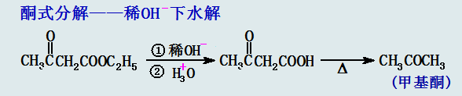
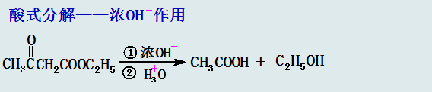
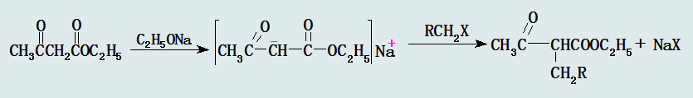
2. 化学性质
（1）分解反应
（2）取代反应
应用？

